Slide 1
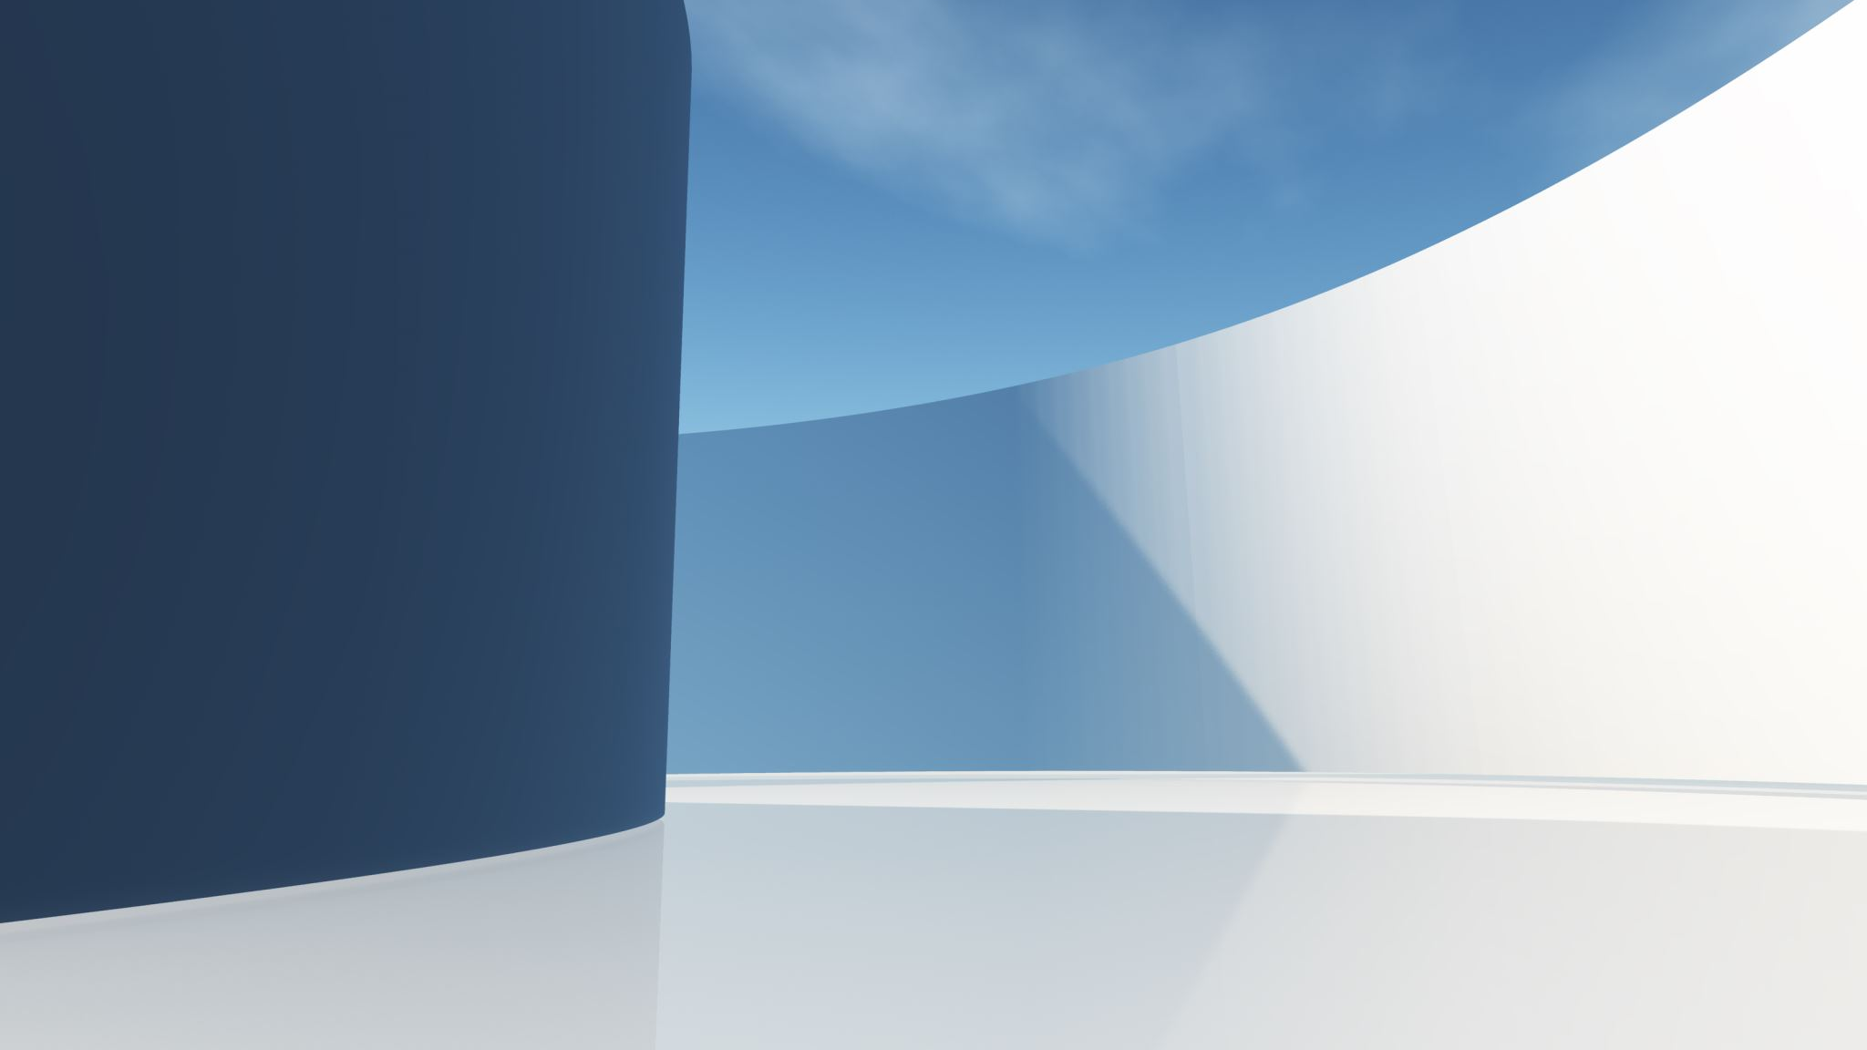
Geometriya

Slide 2
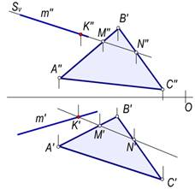
Mavzu : Uch tekislikning kesishish nuqtasi

Slide 3
